Slide 1



Клинический случай
Остеосинтез шейки бедра…
Еще одна альтернатива
ДОКЛАДЧИК
СО-ДОКЛАДЧИКИ
ДОКЛАДЧИК
Дорошев
Михаил Евгеньевич
ТЕМА
Со-ДОКЛАДЧИКИ
Дубровин Григорий Михайлович
11 - 13 апреля 2018
Санкт-Петербург
Ковалев Петр Владимирович

Slide 2

Цель:
Показать одну из реальных альтернатив остеосинтеза шейки бедренной кости

Slide 3
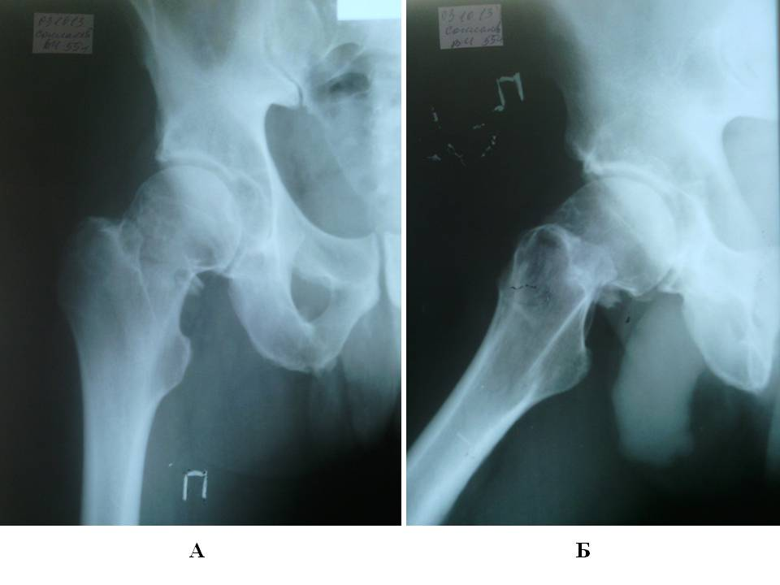
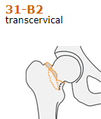
Клинически пример #1
При поступлении
Женщина, 78 л., Ds: Закрытый трансцервикальный перелом
Коморбидность: ГБ III ст., 3 ст. Риск 4. ИБС, МА, нормо-сис.форма, фракция выброса ЛЖ – 50%

Slide 4
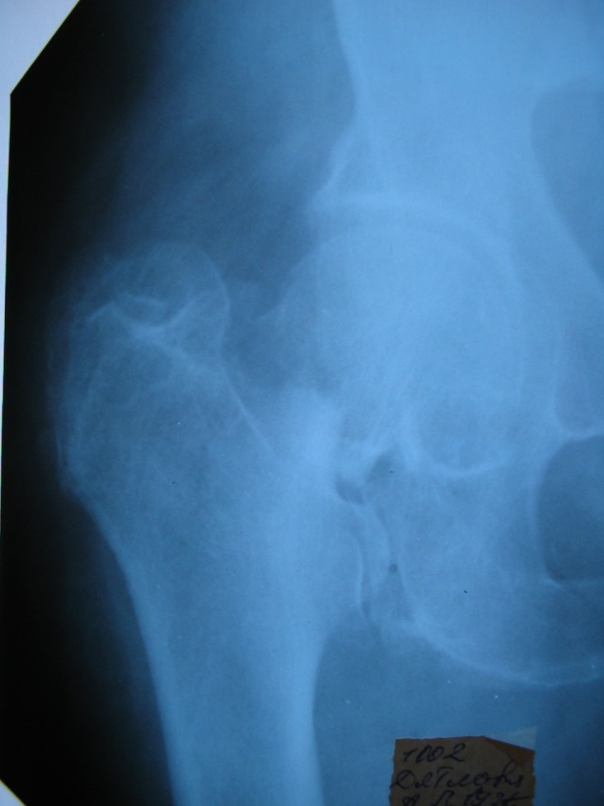
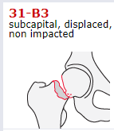
При поступлении
Клинически пример #2
Женщина, 75л., Ds: Закрытый трансцервикальный перелом
Коморбидность: ИБС, ПИКС, МА, нормо-сис.форма, фракция выброса ЛЖ – 47%

Slide 5
Вид погружного остеосинтеза?
1 - МОС винтами, мини-доступы
2 – Тотальное эндопротезирование
3 – Геми-эндопротезирование
4 – другой вариант

Slide 6
Вид погружного остеосинтеза?
1 - МОС винтами, мини-доступы
2 – Тотальное эндопротезирование
3 – Геми-эндопротезирование
4 – другой вариант

Slide 7
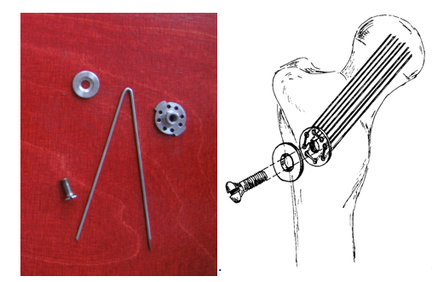

Спицевинтовой фиксатор для переломов шейки бедра
1-накостная шайба; 2-прижимная шайба;
3-компрессирующий винт
2
1
3

Slide 8
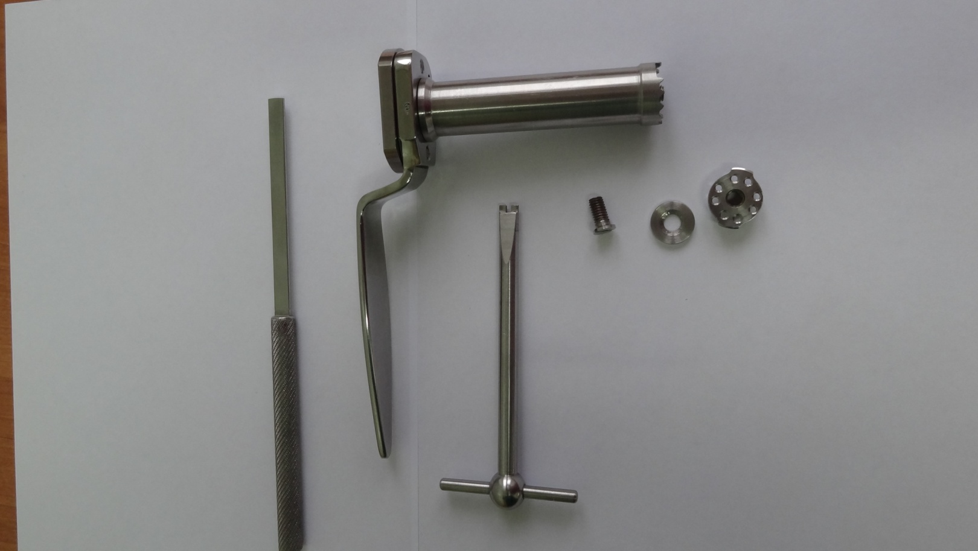
Инструментарий для малоинвазивного спицевинтового остеосинтеза

Slide 9
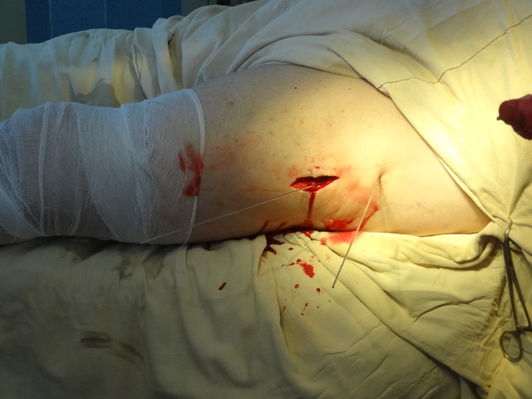
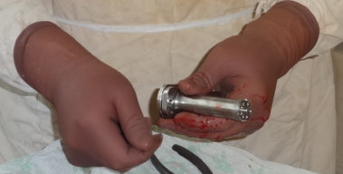
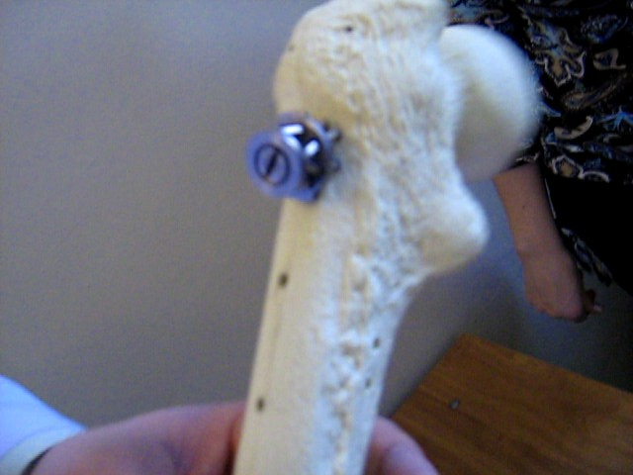
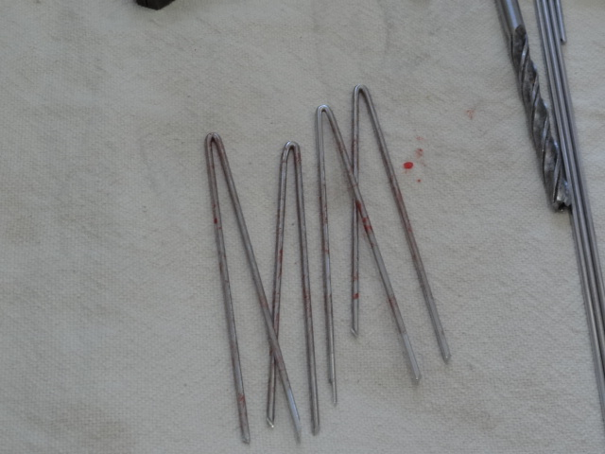
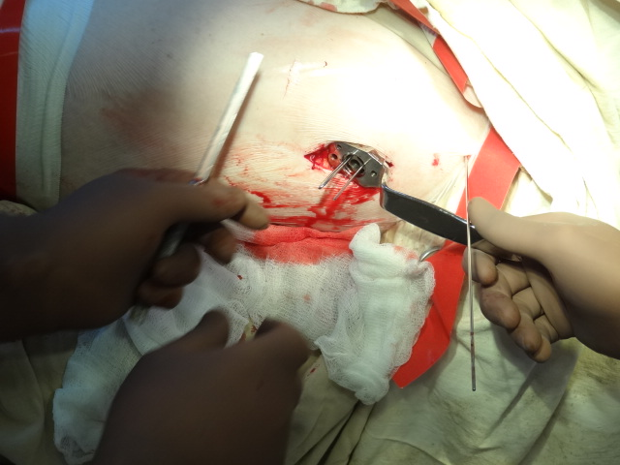
Этапы остеосинтеза …
Notes:
Методика остеосинтеза шейки бедренной кости УНСВФ малотравматичная и производится из мини-доступа в подвертельной области с применением С-дуги и специального направителя. После закрытой репозиции отломков шейки бедренной кости через мини-доступ накостная шайба и V-образные спицы имплантируются внутрикостно по оси шейки бедра используя специальный направитель.

Slide 10
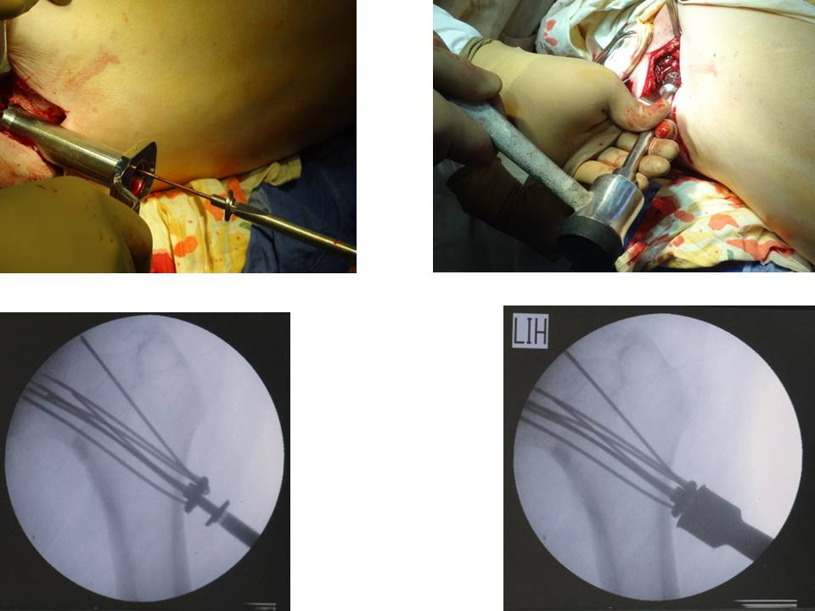
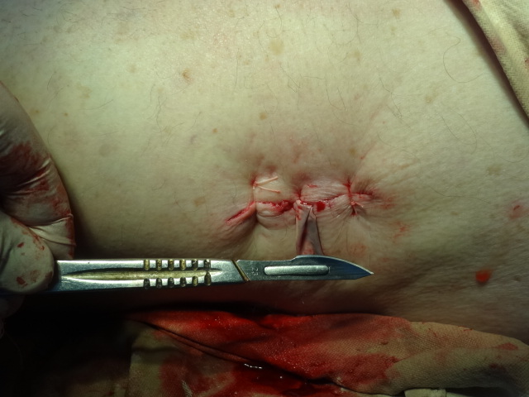
Этапы остеосинтеза …
Notes:
С помощью прижимной шайбы и компрессионного винта создается вторичное напряжение всего имплантата.

Slide 11
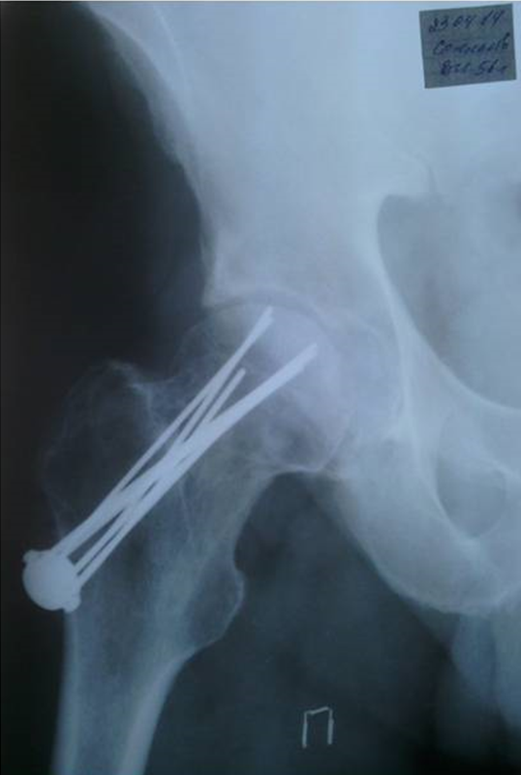
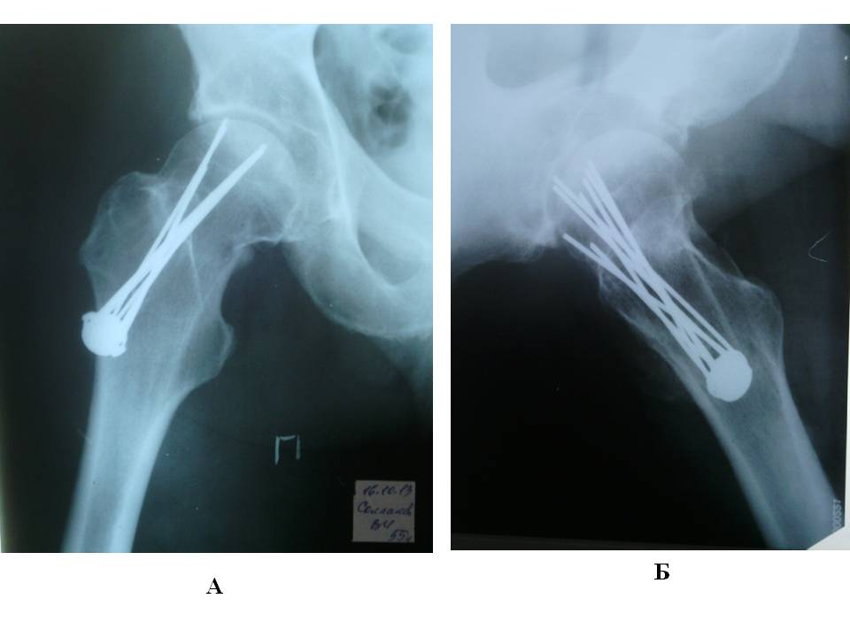
Клинически пример #1
до
Через 6 мес

Slide 12
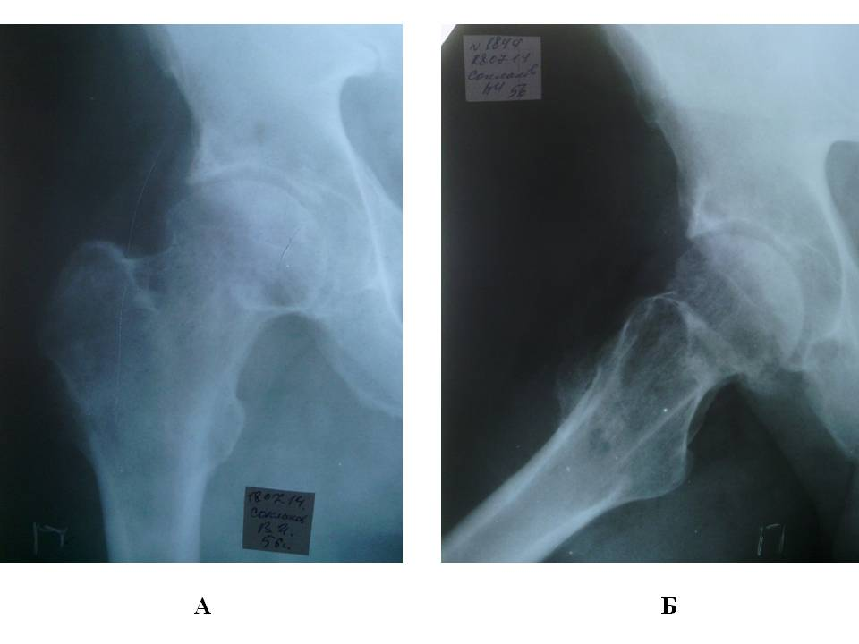
Клинически пример #1
Через 12 мес

Slide 13
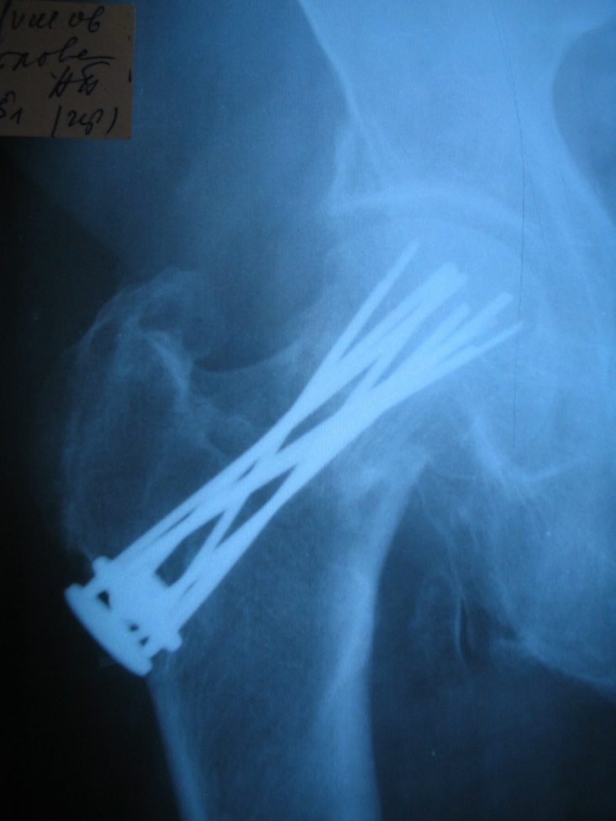
Клинически пример #2
до
после

Slide 14
Стабильность остеосинтеза / тактика реабилитации?
1 – Стабильный / дозированная осевая нагрузка + ранние движения в суставе
2 – Стабильный / БЕЗ осевой нагрузки + ранние движения в суставе
3 – Нестабильный / без осевой нагрузки + без движения
4 – другой вариант

Slide 15
Стабильность остеосинтеза / тактика реабилитации?
1 – Стабильный / дозированная осевая нагрузка + ранние движения в суставе
2 – Стабильный / БЕЗ осевой нагрузки + ранние движения в суставе
3 – Нестабильный / без осевой нагрузки + без движения
4 – другой вариант

Slide 16
Стабильность остеосинтеза / тактика реабилитации?
Результаты механических испытаний
Название фиксатора | Нагрузка предела упругости, Fe (Н) | Предел прочности, Fu (Н) | Предел прочности при тракции, Fu (Н)
V-образные спицы | 340±68*^{2, 3} | 700±140*³ | 96±19
Спицевинтовой фиксатор | 704±140,8*¹ | 720,0±144*³ | 232±46
Канюлированные винты | 816±163,2*¹ | 1120±224*^{1,2} | -

Slide 17
Стабильность остеосинтеза / тактика реабилитации?
Результаты механических испытаний
Предел прочности СВФ сопоставим с канюлированными винтами
составляет 72±14 кгс.
Возможна нагрузка весом конечности у людей ≤ 100 кг

Slide 18
Выводы
Малотравматичный остеосинтез спицевинтовым фиксатором …
соответствует современным требованиям малоинвазивной ортопедической хирургии
может применяться в клинической травматологии как один из альтернативных методов фиксации переломов ШБК, при невозможности выполнить ТЭПС
Учитывая его конструктивные особенности, может быть методом выбора при переломах на фоне остеопороза

Slide 19
СПАСИБО ЗА ВНИМАНИЕ

